Slide 1
Thứ ba ngày 13 tháng 5 năm 2025
Tiếng Việt
Đǌ: Cánh đồng quê em.

Slide 2
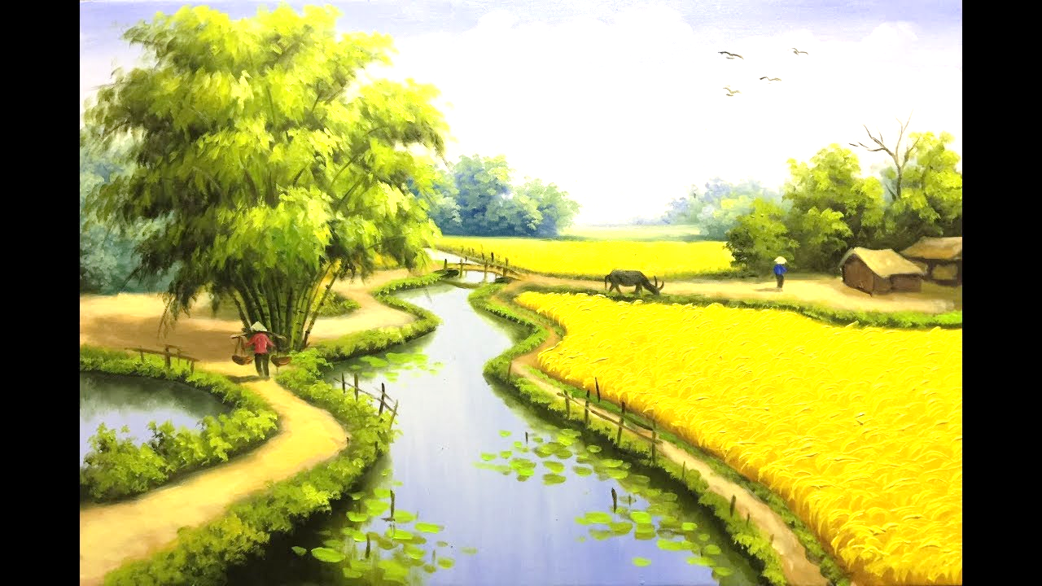
Cánh đồng quê em
Đọc mẫu
Bé theo mẹ ra đồng
Vầng dương lên rực đỏ
Muôn vàn kim cương nhỏ
Lấp lánh ngọn cỏ hoa.
Nắng ban mai hiền hòa
Tung lụa tơ vàng óng
Trải lên muôn con sóng
Dập dờn đồng lúa xanh.
Đàn chiền chiện bay quanh
Hót tích ri tích rích
Lũ châu chấu tinh nghịch
Đu cỏ uống sương rơi.
Sóng xanh cuộn chân trời
Cánh đồng như tranh vẽ
Bé ngân nga hát khẽ
Trong hương lúa mênh mông.
(Bùi Minh Huế)

Slide 3
Cánh đồng quê em
Đọc thầm
Bé theo mẹ ra đồng
Vầng dương lên rực đỏ
Muôn vàn kim cương nhỏ
Lấp lánh ngọn cỏ hoa.
Nắng ban mai hiền hòa
Tung lụa tơ vàng óng
Trải lên muôn con sóng
Dập dờn đồng lúa xanh.
Đàn chiền chiện bay quanh
Hót tích ri tích rích
Lũ châu chấu tinh nghịch
Đu cỏ uống sương rơi.
Sóng xanh cuộn chân trời
Cánh đồng như tranh vẽ
Bé ngân nga hát khẽ
Trong hương lúa mênh mông.
(Bùi Minh Huế)

Slide 4
Cánh đồng quê em.
Đọc nối tiếp dòng thơ.
Bé theo mẹ ra đồng
Vầng dương lên rực đỏ
Muôn vàn kim cương nhỏ
Lấp lánh ngọn cỏ hoa.
Nắng ban mai hiền hòa
Tung lụa tơ vàng óng
Trải lên muôn con sóng
Dập dờn đồng lúa xanh.
Đàn chiền chiện bay quanh
Hót tích ri tích rích
Lũ châu chấu tinh nghịch
Đu cỏ uống sương rơi.
Sóng xanh cuộn chân trời
Cánh đồng như tranh vẽ
Bé ngân nga hát khẽ
Trong hương lúa mênh mông.
(Bùi Minh Huế)

Slide 5
Luyện đọc từ khó:
chiền chiện
tích ri tích rích
cuộn
ngân nga

Slide 6
Cánh đồng quê em.
Chia đoạn
Bé theo mẹ ra đồng
Vầng dương lên rực đỏ
Muôn vàn kim cương nhỏ
Lấp lánh ngọn cỏ hoa.
Nắng ban mai hiền hòa
Tung lụa tơ vàng óng
Trải lên muôn con sóng
Dập dờn đồng lúa xanh.
Đàn chiền chiện bay quanh
Hót tích ri tích rích
Lũ châu chấu tinh nghịch
Đu cỏ uống sương rơi.
Sóng xanh cuộn chân trời
Cánh đồng như tranh vẽ
Bé ngân nga hát khẽ
Trong hương lúa mênh mông.
4
(Bùi Minh Huế)

Slide 7
Cánh đồng quê em.
Đọc nối tiếp đoạn
Bé theo mẹ ra đồng
Vầng dương lên rực đỏ
Muôn vàn kim cương nhỏ
Lấp lánh ngọn cỏ hoa.
Nắng ban mai hiền hòa
Tung lụa tơ vàng óng
Trải lên muôn con sóng
Dập dờn đồng lúa xanh.
Đàn chiền chiện bay quanh
Hót tích ri tích rích
Lũ châu chấu tinh nghịch
Đu cỏ uống sương rơi.
Sóng xanh cuộn chân trời
Cánh đồng như tranh vẽ
Bé ngân nga hát khẽ
Trong hương lúa mênh mông.
4
(Bùi Minh Huế)

Slide 8
Cánh đồng quê em
Đọc cả bài
Bé theo mẹ ra đồng
Vầng dương lên rực đỏ
Muôn vàn kim cương nhỏ
Lấp lánh ngọn cỏ hoa.
Nắng ban mai hiền hòa
Tung lụa tơ vàng óng
Trải lên muôn con sóng
Dập dờn đồng lúa xanh.
Đàn chiền chiện bay quanh
Hót tích ri tích rích
Lũ châu chấu tinh nghịch
Đu cỏ uống sương rơi.
Sóng xanh cuộn chân trời
Cánh đồng như tranh vẽ
Bé ngân nga hát khẽ
Trong hương lúa mênh mông.
(Bùi Minh Huế)

Slide 9
1. Trong bài thơ, bé nhìn thấy vầng dương đẹp như thế nào?
Bé theo mẹ ra đồng
Vầng dương lên rực đỏ

Slide 10
2. Nắng ban mai được tả như thế nào?
Nắng ban mai hiền hòa
Tung lụa tơ vàng óng
Trải lên muôn con sóng
Dập dờn đồng lúa xanh

Slide 11
3. Đàn chiền chiện và lũ châu chấu làm gì trên cánh đồng?
Đàn chiền chiện bay quanh
Hót tích ri tích rích
Lũ châu chấu tinh nghịch
Đu cỏ uống sương rơi.

Slide 12
4. Theo em, vì sao bé ngân nga hát giữa cánh đồng?
→ Vì bé cảm thấy quê hương mình thật đẹp, bé cảm thấy hạnh phúc trong lòng.
* Học thuộc lòng 2 khổ thơ em yêu thích.

Slide 13
Cánh đồng quê em
Luyện đọc lại
Bé theo mẹ ra đồng
Vầng dương lên rực đỏ
Muôn vàn kim cương nhỏ
Lấp lánh ngọn cỏ hoa.
Nắng ban mai hiền hòa
Tung lụa tơ vàng óng
Trải lên muôn con sóng
Dập dờn đồng lúa xanh.
Đàn chiền chiện bay quanh
Hót tích ri tích rích
Lũ châu chấu tinh nghịch
Đu cỏ uống sương rơi.
Sóng xanh cuộn chân trời
Cánh đồng như tranh vẽ
Bé ngân nga hát khẽ
Trong hương lúa mênh mông.
(Bùi Minh Huế)
Notes:
Gmail: tranthao121006@gmail.com

Slide 14
Luyện tập

Slide 15
1. Tìm trong bài từ ngữ:
chỉ màu sắc của mặt trời
chỉ màu sắc của ánh nắng
chỉ màu sắc của đồng lúa
Notes:
Gmail: tranthao121006@gmail.com

